Slide 1
Обучение основам тестирования студентов технической специальности
Алсу Басырова
ICL Services. Казань. Россия.

Slide 2
О чем мы поговорим
Нужны ли студентам IT-специальности основы тестирования ПО
Трудности
Организация учебного процесса
Как заинтересовать студентов
Что рассказать?

Slide 3

А нужно ли?
Аналитик
Проект-менеджер
Программист
…
Выбор будущей профессии

Slide 4
Трудности
Обязательность → негативное восприятие
Занятость студентов
Тип мышления

Slide 5




Организация учебного процесса
Подача материала
Штрафы
Домашние задания
Обратная связь

Slide 6

Что рассказать?
Ограничения:
Количество занятий
Тип занятий

Slide 7
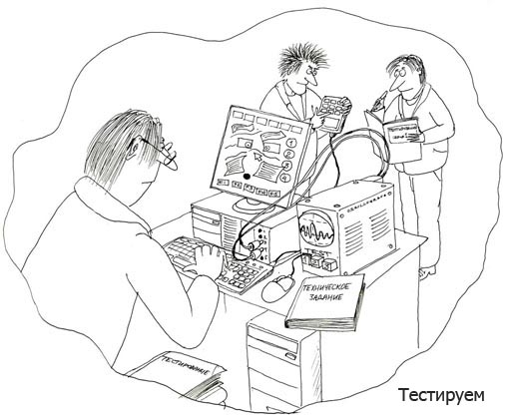
Что рассказать?
Практика:
Найти классы эквивалентности
Найти граничные значения
Составить тест-план
Написать тестовые сценарии
Протестировать
Описать дефекты

Slide 8
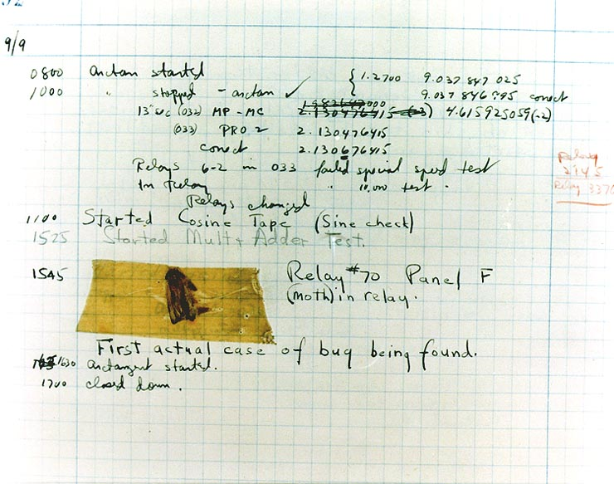
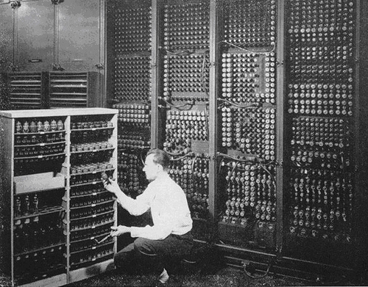
Что рассказать?
Ознакомительное занятие: история, основные понятия, цели

Slide 9
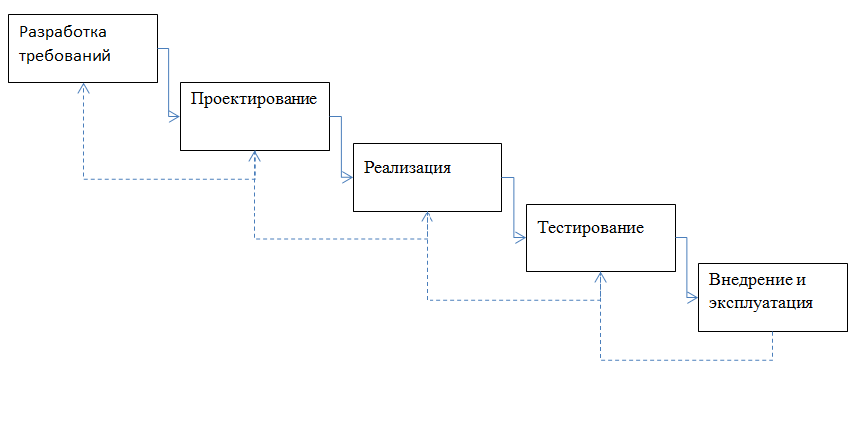
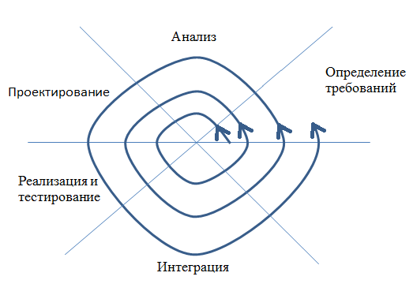
Что рассказать?
Жизненный цикл разработки ПО: место и роль тестирования в нем

Slide 10
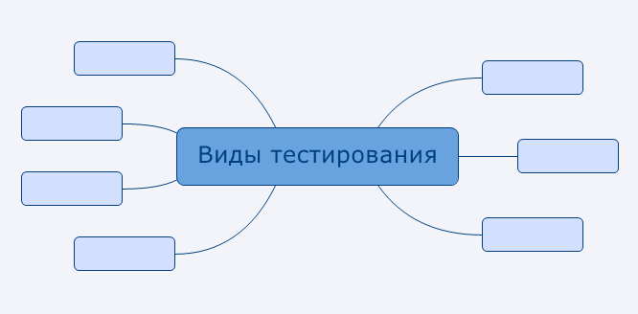
Что рассказать?
Виды тестирования

Slide 11
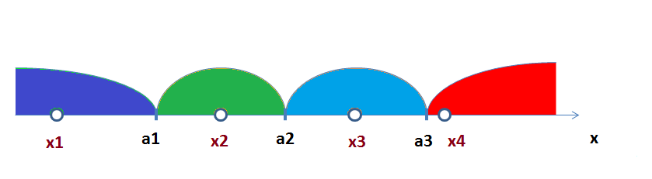
Что рассказать?
Методы тестирования: техники анализа классов эквивалентности и граничных значений

Slide 12


Что рассказать?
Тестовые сценарии, чек-листы и чит-листы
Name
Action | Result
… | …

Slide 13

Что рассказать?
Дефекты: правильное описание и его обязательные атрибуты. Жизненный цикл дефекта. Полезные советы по описанию дефектов

Slide 14
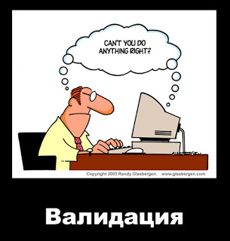
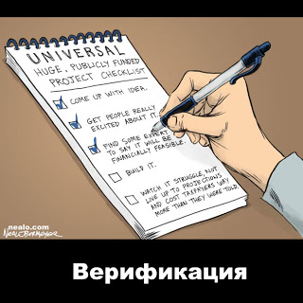
Что рассказать?
Валидация и верификация

Slide 15
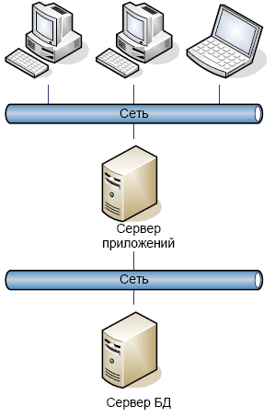
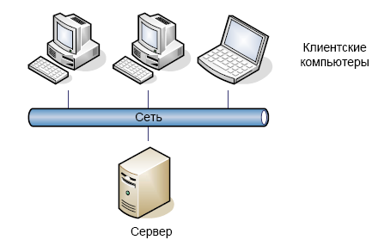
Что рассказать?
Особенности тестирования windows-приложений

Slide 16
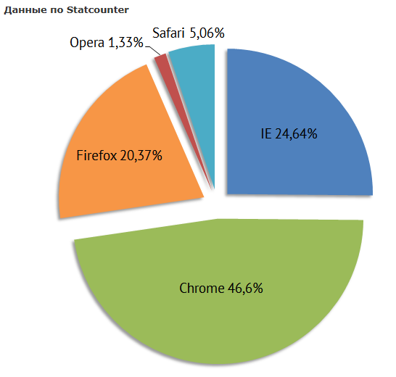
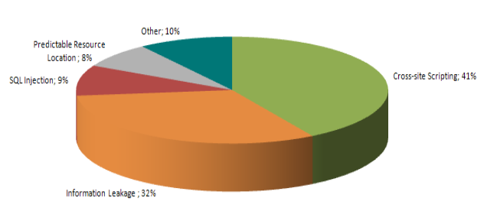
Что рассказать?
Особенности тестирования web-приложений

Slide 17


Что рассказать?
В планах: автоматизация тестирования

Slide 18
Резюме
Развенчаны неверные представления о профессии
Получены практические навыки в тестировании программного обеспечения
Все студенты завершили курс
Почти все студенты завершили курс на «отлично»
Одна студентка устроилась на работу инженером по тестированию

Slide 19
Спасибо за внимание!

